Slide 1

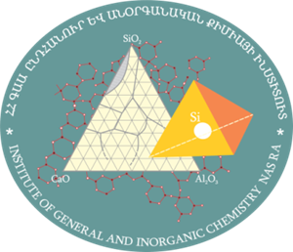

ՀՀ ԳԱԱ Մ.Գ. ՄԱՆՎԵԼՅԱՆԻ ԱՆՎ.
ԸՆԴՀԱՆՈՒՐ ԵՎ ԱՆՕՐԳԱՆԱԿԱՆ ՔԻՄԻԱՅԻ ԻՆՍՏԻՏՈՒՏ
ԴԻԼԻՋԱՆ 2026թ.

Slide 2
ՆՊԱՏԱԿԱՅԻՆ-ԾՐԱԳՐԱՅԻՆ ՖԻՆԱՆՍԱՎՈՐՄԱՆ
ՊԵՏԱԿԱՆ ԾՐԱԳԻՐ
«Ռադիացիոն-կայուն և լազերային լոկացիայից պաշտպանող ապակեկերպ ու կոմպոզիտային նյութերի մշակում»
Ղեկ. տ.գ.դ., պրոֆեսոր Կնյազյան Նիկոլայ

Slide 3
Ներկայացվող թեման կատարվել է ՝
• ՀՀ ԳԱԱ Ընդհանուր եվ անօրգանական քիմիայի ինստիտուտի «Ապակու և սիտալների քիմիայի և տեխնոլոգիայի», «Ալյումասիլիկատային լեռնային ապարների վերամշակման և անօրգանական պոլիմերների», «Նանոկոմպոզիտային նյութերի և լցոնների», «Անօրգանական կոմպոզիտային նյութերի քիմիայի և տեխնոլոգիայի» լաբորատորիաներում •Ալիխանյանի անվան ազգային գիտական
լաբորատորիայի և
•Հայկական ատոմային էլեկտրակայանի Բնապահպանական մոնիտորինգի լաբորատորիայի հետ:

Slide 4
Աշխատանքի նպատակն է
• ուսումնասիրել և մշակել բարելավված հատկություններով նոր նյութեր, որոնք կառանձնանան բարձր կոռոզիոն կայունությամբ և հաստատուն հատկություններով` տարբեր տիպի ճառագայթների (γ, նեյտրոնային, ռենտգենյան և այլ ) ազդեցության պայմաններում:
Մշակել γ – ճառագայթներ կլանող և դանդաղընթաց նեյտրոններ կլանող ապակիներ, Ճառագայթապաշտպանիչ ապակու և ռադիացիոն անվտանգությունն ապահովող շինանյութերի ստացում
Կատարվել են հետազոտություններ ՀՀ լեռնային ապարներից (պեռլիտ, տուֆ, նեֆելինային սիենիտ, դաշտային սփաթ, դիատոմիտ, քվարցիտ և այլն) որպես հումք բարձր ջերմաստիճանային, հիդրոջերմային եղանակներով սիլիկատների և տարբեր տեսակի ապակիների ու բովախառնուրդների, կոմպոզիտային նոր նյութերի ստացման ուղղությամբ, որոնք առանձնանում են բարձր կայունությանբ տարբեր էներգիայով ճառագայթների նկատմամբ:

Slide 5
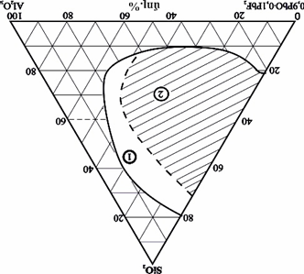
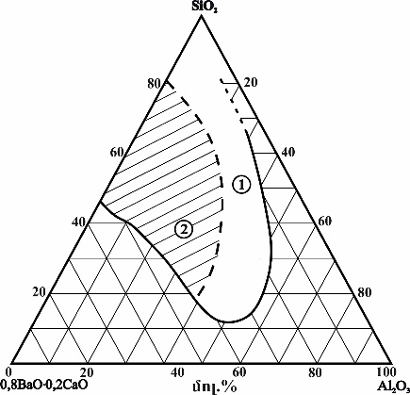
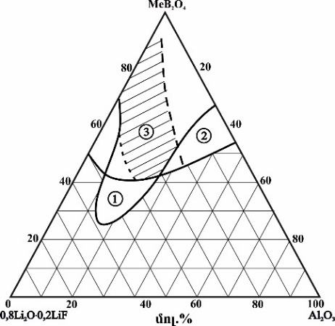
ZnO/CdO-B₂O₃-Al₂O₃-Li₂O/LiF, BaO/CaO)-Al₂O₃-SiO₂; PbO/PbF₂-Al₂O₃-SiO₂ համակարգերի ապակեգոյացման և կայուն ապակիների տիրույթները
Նկ.1
Նկ.1- Ուսումնասիրված համակարգերի ապակեգոյացման և բարձր խտությամբ ապակիների տիրույթները,

Slide 6
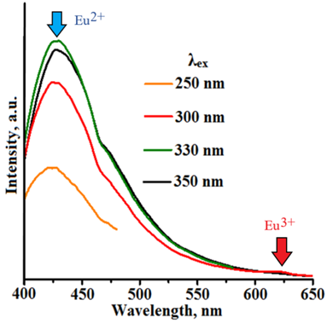
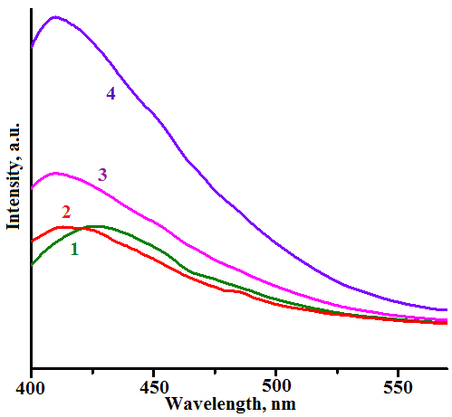
Սինթեզվել են օպտիկական բարձր հատկություններով BaO-MgF₂-Al₂O₃-ZrO₂-SiO₂ համակարգի հիմքով ապակիներ և ապակեբյրեղային նութեր կիրառելի որպես էլեկտրամագնիսական ճառագայթման փոխարկիչ, որը նվազեցնում է ուլտրամանուշակագույն ճառագայթների էներգիան՝ այն վերածելով երկրորդային ճառագայթման ավելի երկար ալիքի։ Մշակված ապակիներն ունեն համընկնող կլանման գոտիներ, որոնք գտնվում են սպեկտրի լայն տիրույթում՝ 250-410 նմ, և ունեն համապատասխան լյումինեսցենտային գոտիներ՝380-610նմ տիրույթում: (Նկ.2)
Նկ.2
ա) Ապակու Ֆոտոլյումինեսցենցիայի ինտենսիվությունը կախված գրգռման ճառագայթի ալիքի երկարությունից
բ) Ջերմային մշակման ազդեցությունը ապակեբյուրեղների ֆոտոլյումինեսցենցիայի ինտենսիվության վրա (λex. = 300 նմ): Ջերմամշակման ջերմաստիճանը`1- սկզբնական թրծաթողված ապակի; 2- 750 ^{Օ}C; 3- 800 ^{Օ}C;4- 1000 ^{Օ}C:

Slide 7
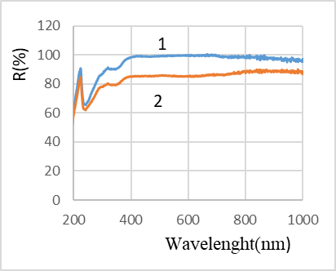
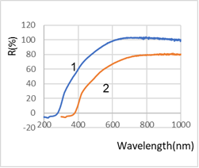
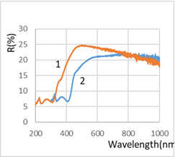
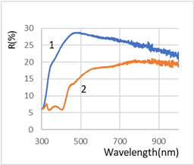
Բյուրեղային սիլիկատների և ապակիների պրոտոնային ճառագայթման դիֆուզիոն անդրադարձման սպեկտրները
Նկ․3. PbSiO₃-ի բյուռեղների դիֆուզիոն անդրադարձման սպեկտրը,
Նկ․4. BaSiO₃₋ի բյուռեղների դիֆուզիոն անդրադարձման սպեկտրը,
1․մինչ. ճառագայթ․,
2․ ճառագայթ.հետո
Նկ․5. PbO (79%)-SiO₂(21%) ապակու դիֆուզիոն անդրադարձման սպեկտրը,
Նկ․6. PbO (78%)-SiO₂(20%)-B₂O3(2%) ապակու դիֆուզիոն անդրադարձման սպեկտրը,

Slide 8
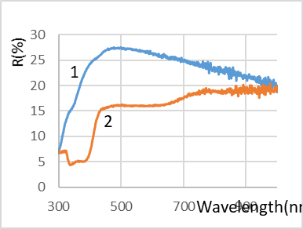
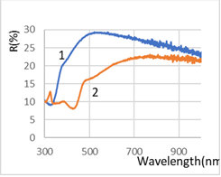
Նկ․7. PbO (44,9%)-BaO (30,8%)-SiO2(24.3%) Նկ․8. PbO (38,8%)-CdO (22,2%)-GeO2(18,2)-SiO2(20,8)
ապակու դիֆուզիոն անդրադարձման սպեկտրը, ապակու դիֆուզիոն անդրադարձման սպեկտրը,
Բերված են նմուշների 18ՄէՎ էներգիայի պրոտոնայն ճառագայթման դիֆուզիոն անդրադարձման սպեկտրերը;:Սպեկտրալ կորերից կարելի է եզրակացնել, որ համեմատաբար ցածր դիֆուզիոն անդրադարձումը ապակեկերպ նյութերում պայմանավորված է սիլիցիում- և գերմանիումթթվածնային տարածական ցանցերում տարբեր կոնցենտրացիաներով մոդիֆիկատոր օքսիդների ներմուծմամբ, որը հանգեցնում է կամրջակային կապերի խզմանը;
Հետևաբար, ապակեկերպ նյութերում, պրոտոնային ճառագայթումից հետո բարձր դիֆուզիոն անդրադարձում ապահովելու համար պետք է ապահովել նյութի բարձր անթափանցելիություն (սպիտակություն) և ծանր մետաղների միացությունների բարձր պարունակություն:

Slide 9
Ապակիների թափանցելիությունը գամմա ճառագայթումից հետո; ա) պեռլիտի հիմքով Na₂O-CaO-SiO₂-ի համակարգի ապակի; բ) PbO(38,8%)-CdO(22,2%)-Ga2O3(18,2)-SiO2(20,8); գ) PbO (79%)-SiO2 (21%)
ա
բ
գ
9

Slide 10
Բարիումի բորատի հիմքով ապակի և ապակեբյուրեղային նյութեր
հ/հ | Բաղադրությունը, մոլ. %
 | B₂O₃ | BaO | SiO₂ | SnO₂ | TiO₂ | Fe₂O₃ | PbO | ZnO
γ -1 | 15,4 | 25,3 | 10,1 | 49,2 | - | - | - | -
γ -5 | 31,1 | 42,1 | - | - | 26,8 | - | - | -
γ -6 | 24,6 | 33,3 | - | - | 42,1 | - | - | -
γ -7 | 30,8 | 42,0 | - | - | 14,0 | 13,2 | - | -
γ-8 | 30,1 | 30,1 | 13,2 | - | - | - | 26,6 | -
γ -9 | 25,8 | 45,2 | - | 21,9 | - | - | 7,1 | -
γ-10 | 31,0 | 45,0 | - | 8,0 | - | - | 16,0 | -
γ-90 | 3,3 | 1,8 | 0,7 | - | - | - | 89,0 | 5,2
10

Slide 11
Բարիումի բորատի հիմքով ապակի և ապակեբյուրեղային նյութեր
հ/հ | Հատկությունները
 | α₂₀₋₃₀₀.10⁻⁷ աստ⁻¹ | T_{нд}, ºC | d, գ/սմ³ | V_{ապ.,} սմ³/մոլ. | R-%, մինչ ճառագայթ. | R-%, ճառագ. հետո
γ -1 | 90,7 | 600 | 4,89 | 26,5 | 62-73 | 55-70
γ -5 | 99,5 | 570 | 4,09 | 26,30 | 34-35 | 17-13
γ -6 | - | - | 3,90 | 26,34 | 55-63 | 30-38
γ -7 | 99,6 | 540 | 4,19 | 28,2 | 3-3 | 5-5
γ-8 | 100,0 | 460 | 4,58 | 29,31 | 23-20 | 5-18
γ -9 | - | - | 5,14 | 26,5 | 30-55 | 35-45
γ-10 | 105,3 | 500 | 5,08 | 27,29 | 25-25 | 5-22
γ-90 | 95,0 | 480 | 5,76 | 36,1 | 15-65 | 15-67

Slide 12
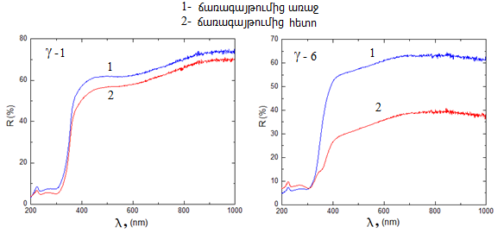
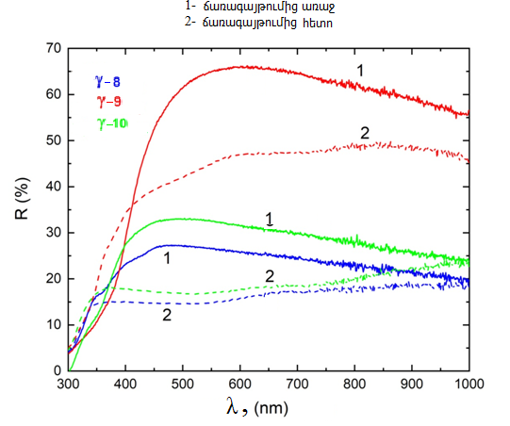
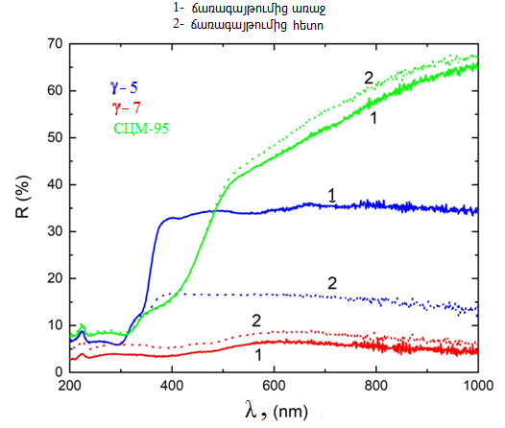
Նմուշների դիֆուզիոն անդրարարձման սպեկտրները մինչև Ճառագայթումը և ճառագայթումից հետո. ա. γ-1 ; բ. γ-6 ; գ. γ-8, γ-9 , γ-10; դ, γ-5, γ-7 և γ-90 :

Slide 13
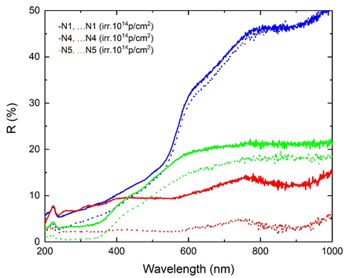
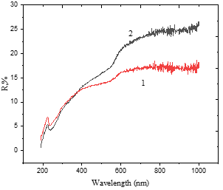
Կերամիկական կոմպոզիտների, միջնորմային շինանյութերի և ջերմամեկուսիչ կոմպոզիտային նյութերի դիֆուզիոն անդրարարձման սպեկտրները մինչ Ճառագայթումը ( N-) և ճառագայթումից հետո ( N); ա) 1, 20Cu-Mo . 4 Fe3O4 (FeO.Fe2O3) ; 5. Cu-Mo,80% BaB2O4 – BaSiO3: բ ) 50BaB2O4-50% Cu-Mo; Ջերմային մշակումը 900^{Օ}C, 60 րոպ;
Բարիտ -սֆալերիտ մոնցոնիտ
Որպես հումքանյութ կիրառվել են արթիկ տուֆի թափոնները, համակցված կապակցող նյութի և Հայաստանի տարբեր հանքավայրերի հանքային միներալները: Ստացվել են 1500-1550 կգ/մ³ միջին խտությամբ նմուշներ, որոնցից ամենաբաձր արտացոլման գործակից ունի հրաբխային ծագում ունեցող մոնցոնիտ միներալի հիմքով ստացված նմուշը։

Slide 14
“GAMMA PRO“ սպեկտրոմետրով ապակիների γ–ճառագայթման թափանցելիության չափման արդյունքները
Կուտակման ժամանակը – 300 վրկ.
Ապակի | Բաղադրությունը, մոլ.% |  |  |  |  |  |  |  | Խտությունը, գ/սմ³
 | B₂O₃ | SiO₂ | ZnO | BaO | PbO | Al₂O₃ | SnO₂ | Bi₂O₃
γ – 90 | 3,30 | 0,67 | 5,22 | 1,40 | 88,97 | 0,44 | - | - | 5.98
γ – 10 | 30,77 | - | - | 44,87 | 16,03 | - | 8,33 | - | 5.08
γ – 11 | 25,00 | - | - | 40,00 | 7,00 | - | - | 28,00 | 5.72
K-1 | 30,00 | - | 30,00 | - | 40,00 | - | - | Eu₂O₃ -3,00 | 5,21
K-2 | 30,00 | - | CdO-30,00 | - | 30,00 | 10,00 | - | Tb₂O₃-3,00 | 4,83
Ապակի | γ – 90, հաստությունը – 6.35 մմ
γ – ճառագայթման էներգիան, Eγ, կէՎ | 233 | 577 | 905
γ – ճառագայթման ինտենսիվությունը առանց նմուշի՝ (I₀), վրկ.⁻¹ | 0.7644 | 0.6398 | 0.4815
γ – ճառագայթման ինտենսիվությունը նմուշով (I), վրկ.⁻¹ | 0.2348 | 0.4495 | 0.3723
Թափանցելիության գործակիցը՝ K_{γ} = I/I₀ | 0.307 | 0.703 | 0.773
γ – Ճառագայթման թուլացման դծային գործակիցը՝ μ, սմ⁻¹ | 1.860 | 0.555 | 0.406
Ապակի | γ – 90, հաստությունը – 3,84 մմ
γ – ճառագայթման էներգիան, Eγ, կէՎ | 233 | 577 | 905
γ – ճառագայթման ինտենսիվությունը առանց նմուշի՝ (I₀), վրկ.⁻¹ | 0.7344 | 0.5963 | 0,4810
γ – ճառագայթման ինտենսիվությունը նմուշով (I), վրկ.⁻¹ | 0.3868 | 0.5416 | 0,4162
Թափանցելիության գործակիցը՝ K_{γ} = I/I₀ | 0,527 | 0,908 | 0,865
γ – Ճառագայթման թուլացման դծային գործակիցը՝ μ, սմ⁻¹ | 1.668 | 0.250 | 0.378
Ապակի | γ – 90, հաստությունը – 3.04 մմ
γ – ճառագայթման էներգիան, Eγ, կէՎ | 233 | 577 | 905
γ – ճառագայթման ինտենսիվությունը առանց նմուշի՝ (I₀), վրկ.⁻¹ | 0.7338 | 0.5891 | .4645
γ – ճառագայթման ինտենսիվությունը նմուշով (I), վրկ.⁻¹ | 0.4062 | 0.5170 | 0.4264
Թափանցելիության գործակիցը՝ K_{γ} = I/I₀ | 0.554 | 0.880 | 0.920
γ – Ճառագայթման թուլացման դծային գործակիցը՝ μ, սմ⁻¹ | 1.943 | 0.421 | 0.274

Slide 15
Ապակի | γ – 90, հաստությունը – 2.49 մմ
γ – ճառագայթման էներգիան, Eγ, կէՎ | 233 | 577 | 905
γ – ճառագայթման ինտենսիվությունը առանց նմուշի՝ (I₀), վրկ.⁻¹ | 0.7429 | 0.6118 | 0.5605
γ – ճառագայթման ինտենսիվությունը նմուշով (I), վրկ.⁻¹ | 0.4499 | 0.4868 | 0.4264
Թափանցելիության գործակիցը՝ K_{γ} = I/I₀ | 0.6056 | 0.796 | 0.761
γ – Ճառագայթման թուլացման դծային գործակիցը՝ μ, սմ⁻¹ | 2.016 | 0.917 | 1.098
Ապակի | γ – 10, հաստությունը - 5.8 մմ
γ – ճառագայթման էներգիան, Eγ, կէՎ | 233 | 577 | 905
γ – ճառագայթման ինտենսիվությունը առանց նմուշի՝ (I₀), վրկ.⁻¹ | 0.7432 | 0.6457 | 0.4405
γ – ճառագայթման ինտենսիվությունը նմուշով (I), վրկ.⁻¹ | 0.4136 | 0.5111 | 0.4102
Թափանցելիության գործակիցը՝ K_{γ} = I/I₀ | 0.557 | 0.792 | 0.931
γ – Ճառագայթման թուլացման դծային գործակիցը՝ μ, սմ⁻¹ | 1.009 | 0.402 | 0.123
Ապակի | γ – 11, հաստությունը - 5.08 մմ
γ – ճառագայթման էներգիան, Eγ, կէՎ | 233 | 577 | 905
γ – ճառագայթման ինտենսիվությունը առանց նմուշի՝ (I₀), վրկ.⁻¹ | 0.7733 | 0.6186 | 0.4640
γ – ճառագայթման ինտենսիվությունը նմուշով (I), վրկ.⁻¹ | 0.2849 | 0.4659 | 0.4424
Թափանցելիության գործակիցը՝ K_{γ} = I/I₀ | 0.368 | 0.753 | 0.953
γ – Ճառագայթման թուլացման դծային գործակիցը՝ μ, սմ⁻¹ | 1.968 | 0.558 | 0.095

Slide 16
Ապակի | NK-1 հաստությունը - 5.53 մմ
γ – ճառագայթման էներգիան, Eγ, կէՎ | 233 | 577 | 905
γ – ճառագայթման ինտենսիվությունը առանց նմուշի՝ (I₀), վրկ.⁻¹ | 0.7920 | 0.5965 | 0.4640
γ – ճառագայթման ինտենսիվությունը նմուշով (I), վրկ.⁻¹ | 0.4670 | 0.5006 | 0.4424
Թափանցելիության գործակիցը՝ K_{γ} = I/I₀ | 0.599 | 0.783 | 0.759
γ – Ճառագայթման թուլացման դծային գործակիցը՝ μ, սմ⁻¹ | 1.968 | 0.908 | 1.075
Ապակի | NK-2, հաստությունը - 4.84 մմ
γ – ճառագայթման էներգիան, Eγ, կէՎ | 233 | 577 | 905
γ – ճառագայթման ինտենսիվությունը առանց նմուշի՝ (I₀), վրկ.⁻¹ | 0.7633 | 0.5952 | 0.4740
γ – ճառագայթման ինտենսիվությունը նմուշով (I), վրկ.⁻¹ | 0.4674 | 0.5582 | 0.4542
Թափանցելիության գործակիցը՝ K_{γ} = I/I₀ | 0.6117 | 0.778 | 0.763
γ – Ճառագայթման թուլացման դծային գործակիցը՝ μ, սմ⁻¹ | 2.022 | 0.911 | 9.958
γ – 10

Slide 17
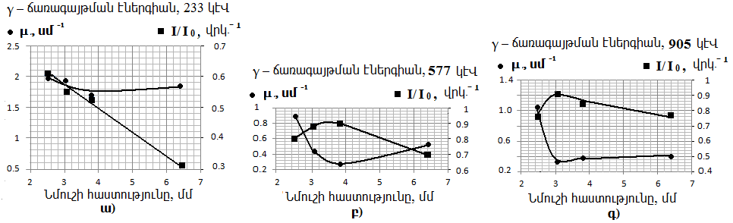
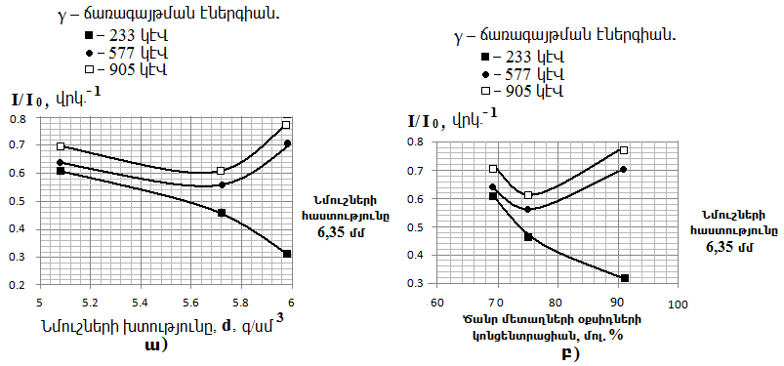
γ – ճառագայթների թափանցելիության գործակիցների՝(I/I₀) ճառագայթման թուլացման գծային գործակցի՝(μ) փոփոխման ընթացքը, ճառագայթման տարբեր հզորությունների պայմաններում, կախված նմուշների հաստությունից γ – – 90 ապակու համար:

Slide 18
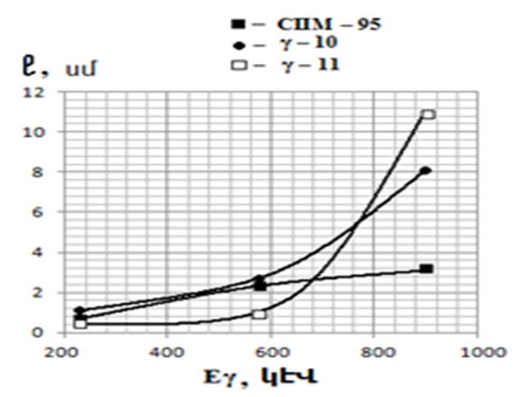

$∎$– γ – 90
Օգտագործելով ճառագայթման թուլացման գծային գործակցի՝(μ) մեծությունը կարելի է հաշվել γ – քվանտի ազատ վազքի տարածքը հետևյալ բանաձևով՝
ℓ = 1/μ, (սմ):
բերված է γ – քվանտի ազատ վազքի տարածքի մեծությունը հետազոտված ապակիների համար կախված ճառագայթման հզորությունից

Slide 19
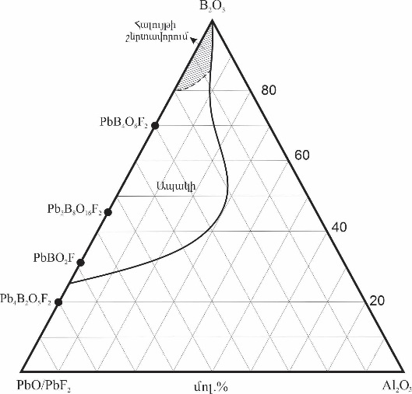
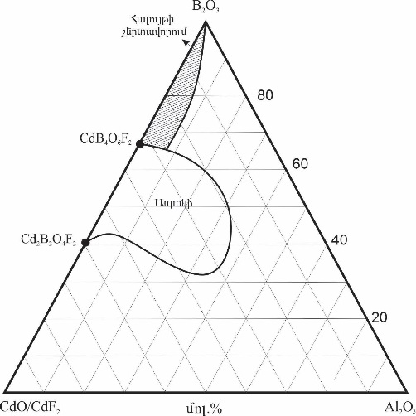
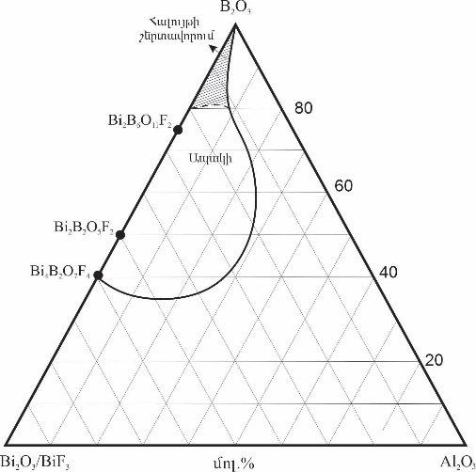
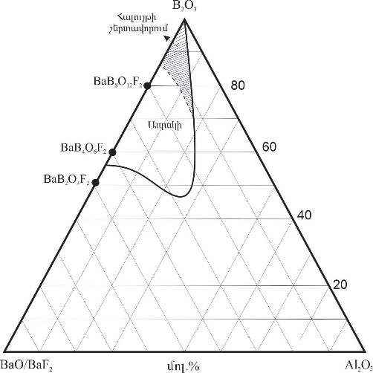
ZnO/CdO/PbO-B₂O₃/Bi₂O₃-Al₂O₃, CaO/SrO/BaO/-B₂O₃/Bi₂O₃-Al₂O₃
և ֆտորիդներ PbF₂, CdF₂, BaF₂ և BiF₃ պարունակող համակարգերի կայուն ապակիների տիրույթները և դրանց բյուրեղացման դաշտերը:

Slide 20
Նմուշի № | Քիմիական կազմը | Քաշը (գ) | ρ գ/սմ³ | Տրամագիծը (սմ), δ=± 0,1 սմ | Հաստությունը (սմ), δ=±0,1 սմ
1 | PbSiO₃• (B₂O₃-2%) | 190,17 | 5,60 | 9,30 | 0,50
2 | PbSiO₃•Bi₂SiO₅• (B₂O₃-2%) | 174,01 | 6,02 | 9,60 | 0,40
3 | PbSiO₃•Bi₂Si₃O₉• (B₂O₃-2%) | 201,34 | 5,57 | 9,60 | 0,50
4 | 2PbO•Bi₂O₃• 3SiO₂• (B₂O₃-%) | 212,25 | 5,87 | 9,60 | 0,50
5 | 0.5 CdO/CdF₂0,1Al₂O₃0,4 B₂O₃ | 187,3 | 4.43. | 9,80 | 0,50
6 | 0.5 BaO/BaF₂0,1Al₂O₃0,4 B₂O₃ | 192,4 | 4.85 | 9,80 | 0,50
7 | 0.5 PbO/PbF₂0,1Al₂O₃0,4 B₂O₃ | 196.6 | 5..97 | 9,60 | 0,50
8 | 0.3 PbO/PbF₂0,2 Bi₂O₃0,5 B₂O₃ | 195.2 | 5.51 | 9,60 | 0,50
9 | 0.4 CdO/CdF₂0,1 Bi₂O₃0,5 B₂O₃ | 189.3 | 5.54 | 9,60 | 0,40
10 | 0.4 Bi₂O₃/ BiF₃0,1MgO 0,5 B₂O₃ | 203.2.3 | 6.88 | 9,50 | 0,40
Աղյուսակ 2

Slide 21
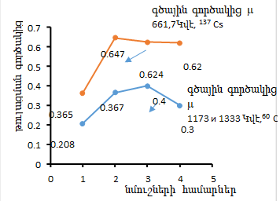
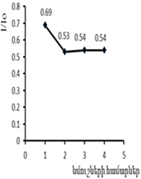
Ներկայացված է նմուշների գծային թուլացման գործակիցների µ արժեքները 660,1173 և 1333 Կէվ, իսկ նկ. 6-ում ներկայացված են ապակու միջով անցնելուց հետո գամմա-քվանտի հոսքի ինտենսիվության հարաբերակցության և սկզբնականի՝ I/I0 660 կՎ էներգիայի հարաբերակցության տվյալները։ Գրաֆիկը կառուցելիս ընդունվել է, որ ապակենմուշների շերտի հաստությունը 1 սմ է: Ապակիների նմուշների վրա արագ նեյտրոններով ճառագայթման ազդեցությունն ուսումնասիրելու նպատակով դրանք տեղադրվել են տարրաներում և 18 օր ենթարկվել ճառագայթահարման։

Slide 22
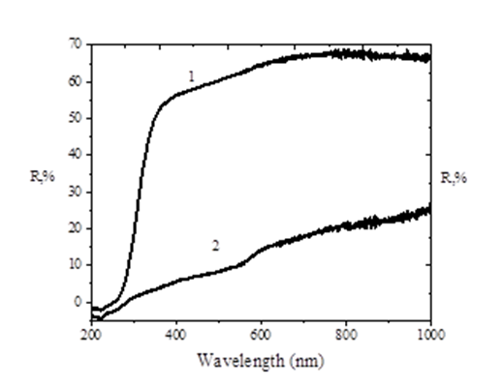
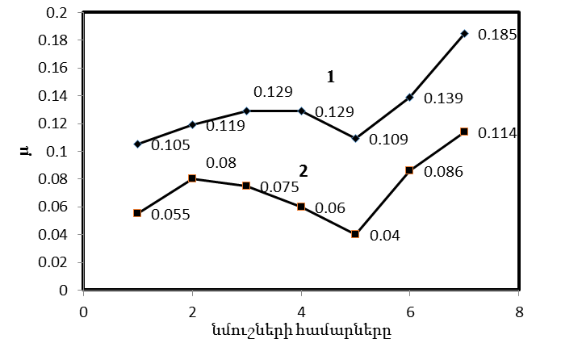
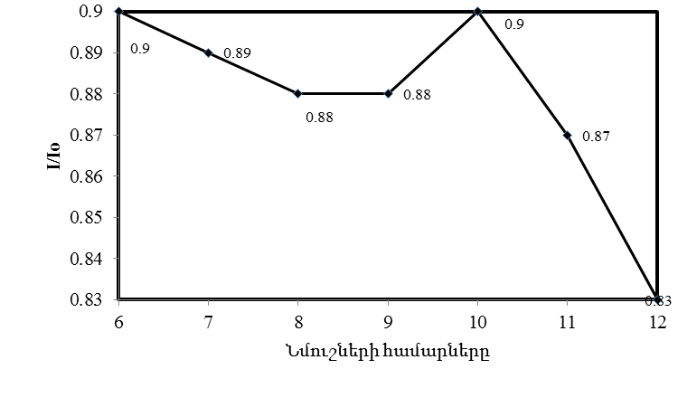
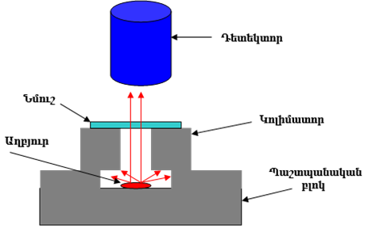
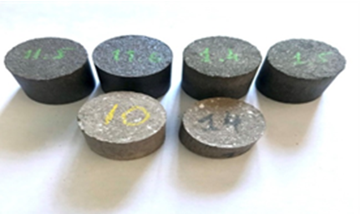

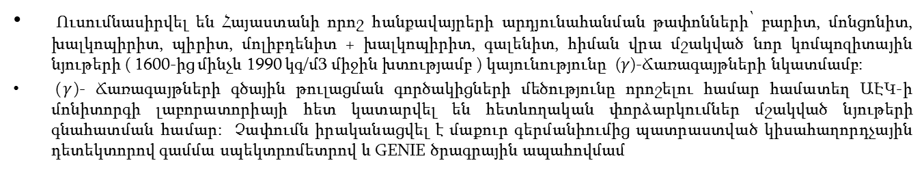
ՌԱԴԻԱՑԻՈՆ ԱՆՎՏԱՆԳՈՒԹՅՈՒՆԸ ԱՊԱՀՈՎՈՂ ՇԻՆԱՆՅՈՒԹԵՐԻ ՍՏԱՑՈՒՄԸ
Ուսումնասիրվել են Հայաստանի որոշ հանքավայրերի արդյունահանման թափոնների՝ բարիտ, մոնցոնիտ, խալկոպիրիտ, պիրիտ, մոլիբդենիտ + խալկոպիրիտ, գալենիտ, հիման վրա մշակված նոր կոմպոզիտային նյութերի ( 1600-ից մինչև 1990 կգ/մ3 միջին խտությամբ ) կայունությունը ($γ$)-Ճառագայթների նկատմամբ:
($γ$)- Ճառագայթների գծային թուլացման գործակիցների մեծությունը որոշելու համար համատեղ ԱԷԿ-ի մոնիտորգի լաբորատորիայի հետ կատարվել են հետևողական փորձարկումներ մշակված նյութերի գնահատման համար: Չափումն իրականացվել է մաքուր գերմանիումից պատրաստված կիսահաղորդչային դետեկտորով գամմա սպեկտրոմետրով և GENIE ծրագրային ապահովմամ

Slide 23
Նմուշների վրա արագընթաց նեյտրոնների ճառագայթման ազդեցությունը ուսումնասիրվել է ԱԷԿ Բնապահպանական մոնիտորինգի լաբորատորիայում:
Ապակիների նմուշները (D- ≈20,0մմ, h-5,5-7,0 մմ) տեղադրվել են արագ նեյտրոնային աղբյուրներով տարաների մեջ և ճառագայթվել 32 օր:
Նմուշները տեղադրվել են աղբյուրի առջև՝ նվազագույն հեռավորության վրա և այնպես, որ միմյանց չվերածածկեն: Նպատակն էր որոշել նմուշների ճառագայթային դիմադրությունը:
Օգտագործվել են երկու IBN արագընթաց նեյտրոնային աղբյուրներ, որոնց էներգիաները տատանվում են 1 ՄէՎ-ից մինչև 100 ՄէՎ միջակայքում:

Slide 24
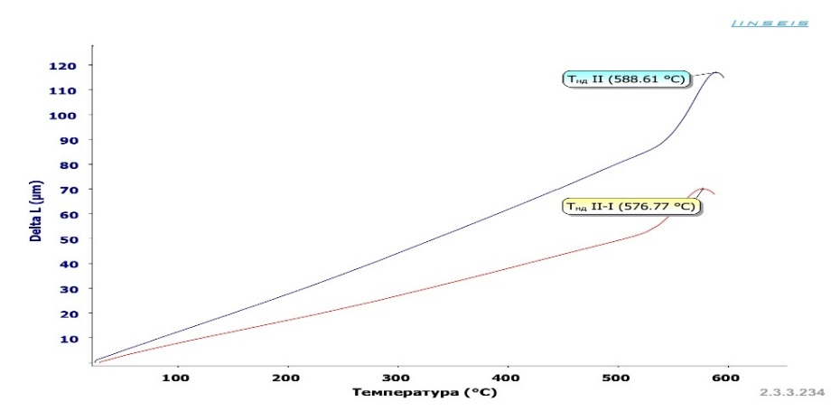
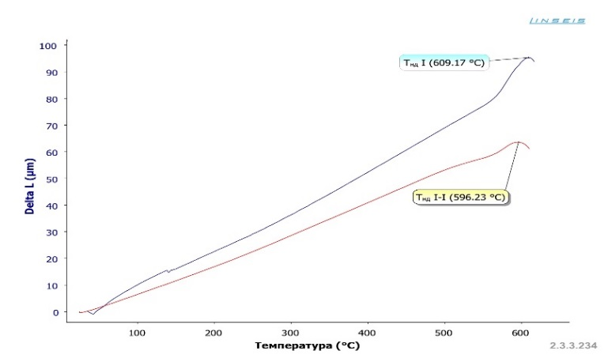
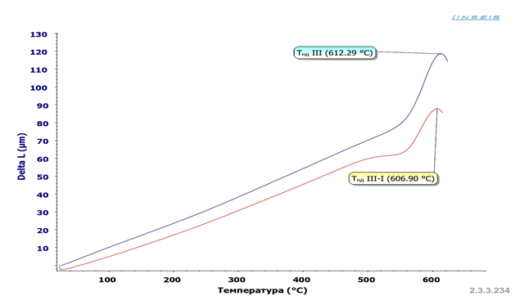
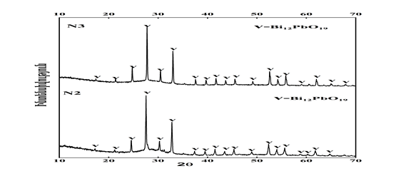
Բիսմութ սիլիկատային ապակիներ
1.Bi2O3-50.27%; BaO-16.5%; CdO-13.8%; SiO2-19.42%
2.Bi2O3-42.1%; BaO-11.56%; CdO-11.56%; SiO2-32.5%
3.Bi2O3-45.45%; BaO-15.0%; CdO-12.54%; SiO2-17.72; B2O3- 9.1%
1-3 ապակիների ջերմային ընդարձակման կորերը և դեֆորմացիայի ջերմաստիճանների TD արժեքները ճառագայթումից առաջ և հետո
Բիսմութկապարային ապակիների ( 2, 3) ռենտգենագրամները ճառագայթումից հետո;

Slide 25
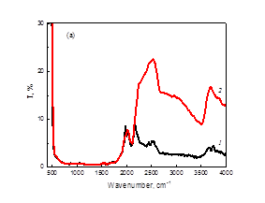
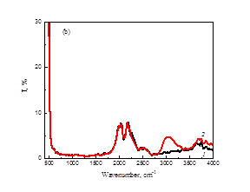
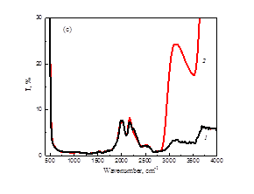
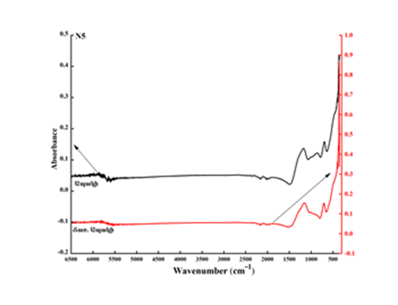
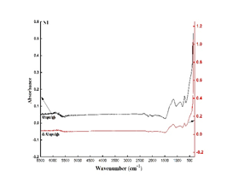
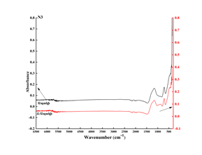
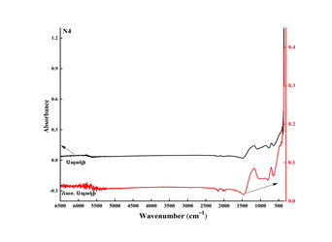
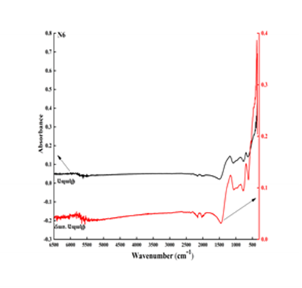
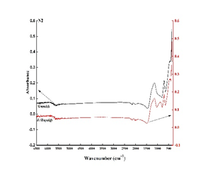
Ապակիների ԻԿ կլանման սպեկտրների փոփոխությունները նեյտրոնային ճառագայթումից առաջ (2)և հետո (2)

Slide 26
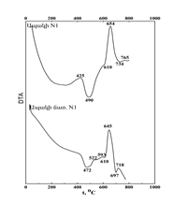
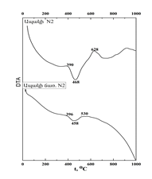
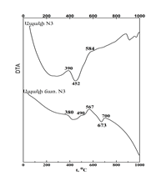
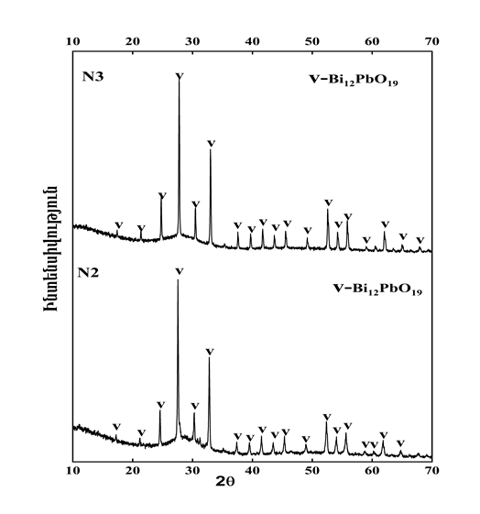
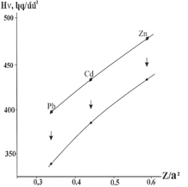

Ապակիների դիֆերենցիալ ջերմային անալիզի հետազոտությունները նեյտրոնային ճառագայթումից առաջ և հետո. I. MgB₂O₄- Bi₂O₃-PbO-Al₂O₃O-SiO₂
II. CaB₂O₄-Bi₂O₃- PbO-Al₂O₃O-SiO₂ III. BaB₂O₄- Bi₂O₃-PbO- Al₂O₃O- SiO₂ միկրոկարծրության (Hv

Slide 27
Եզրակացություն
Մշակվել են բարելավված հատկություններով ռադիացիոն-կայուն և ճառագայթապաշտպանիչ ապակեկերպ, ապակեբյուրեղային ու կոմպոզիտային նոր նյութեր խտության բարձր արժեքներով` 3,5-4,7գ/սմ3։
Ճառագայթման ինտենսիվության գծային նվազման գործակցի տվյալներով սինթեզված նյութերն առանձնանում են գամմա ճառագայթների թուլացման մեծ ունակությամբ (որպես ճառագայթման աղբյուրներ կիրառվել են 137Cs, էներգիան 661,7 ԿէՎ և 60Co - էներգիան 661,7 1173 и 1333 ԿէՎ):
Ստացված տվյալների վերլուծությունը ցույց է տվել, որ 661.7, 1173 և 1333 կՎ էներգիաների դեպքում նմուշները ունեն բարձր (μ) գործակից։
Նմուշների վրա նեյտրոնների ճառագայթման ազդեցությունն ուսումնասիրելու նպատակով դրանք տեղադրվել են արագ նեյտրոնային աղբյուրներով տարաներում 18 և 32օր և ճառագայթվել։ Պարզված է, որ մշակված նյութերը կայուն են արագընթաց նեյտրոնների ճառագայթմանը նշված ժամանակահատվածում:
Մեր կողմից մշակվաց հատուկ տիպի ապակիները,ապակեբյուրային և կերամիկական մշակված նյութերը կարող են կիրարվել ատոմակայանների, արագացուցիչների և դեֆեկտասկոպիկ սարքավորումներում, շինություններում Ներկայումս նման ապակեկերպ նյութերի պահանջարկը, ինչպես նաև դրանց արտադրության նոր և առաջադեմ տեխնոլոգիաների ստեղծումը նյութագիտության առաջնային խնդիրներից է:
Թեման հետագրգիրը և ունի շարունակականության հնարավորություն

Slide 28
ՇՆՈՐՀԱԿԱԼՈՒԹՅՈՒՆ

